Slide 1



Problema NP-Completo:
Max-Cut
Integrantes:
Daniella Lecanda G.
Gabo
Curso: Optimización
Profesor: Luis Fuentes L.
NRC: 7924
Fecha: 04/05/2026

Slide 2

Problema: Max-Cut
Descripción simple
Ejemplo ilustrativo: red de interacciones
• Max-Cut analiza un grafo y busca dividir sus nodos en dos grupos.
• La calidad de la división se mide por las aristas que cruzan entre grupos.
• El objetivo es maximizar esa cantidad de conexiones, o su peso si el grafo es ponderado.
• Es útil para estudiar redes, circuitos y problemas donde una separación binaria afecta el rendimiento.
1
2
3
4
Idea central
No basta con separar los nodos: se busca la separación que deja más aristas “cortadas” entre ambos lados.
5
6
Grupo A
Grupo B
Las líneas rojas cruzan entre grupos: en este ejemplo el corte captura 7 de 9 conexiones.

Slide 3
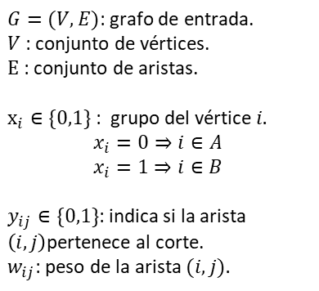
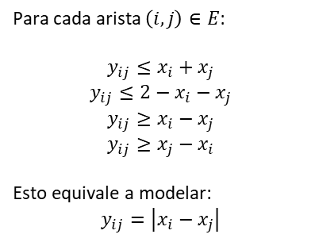
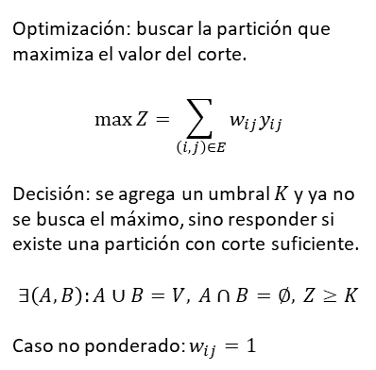
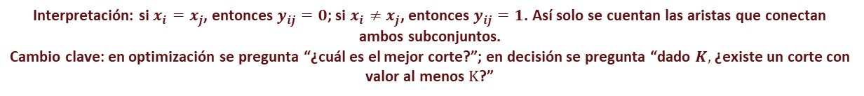
Modelo matemático
Entrada y variables
Restricciones
Objetivo

Slide 4
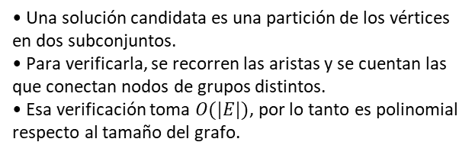
Complejidad
¿Por qué está en NP?
Intuición de NP-completitud
• Max-Cut pertenece a NP y además es NP-hard: es tan difícil como los problemas más difíciles de NP.
• No se conoce un algoritmo determinista que lo resuelva en tiempo polinomial para todos los casos.
• En el peor caso, buscar el óptimo implica revisar una cantidad exponencial de particiones.
En simple: encontrar el mejor corte puede ser difícil, pero comprobar el valor de un corte propuesto es eficiente.
Idea clave: verificar es fácil; optimizar el corte máximo es lo que produce la explosión combinatoria.
Esta es la razón por la que se comparó una solución exacta con una heurística de búsqueda local.

Slide 5
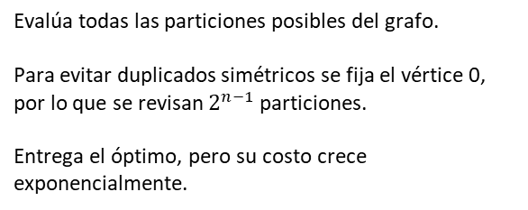
Implementación
Decisiones relevantes
• Se generaron grafos con distintos tamaños y densidades, usando las mismas instancias en Python, C++ y Java.
• Fuerza bruta se usa como referencia exacta en instancias pequeñas; búsqueda local se usa para medir escalabilidad.
• Se registraron métricas comunes: n, m, densidad, valor del corte, tiempo, estado, iteraciones y reinicios.
Solucíon base: fuerza bruta
Solución mejorada: búsqueda local
Parte desde una solución inicial y mueve vértices cuando mejora el corte. Usa reinicios aleatorios para reducir el riesgo de quedarse en óptimos locales. No garantiza optimalidad, pero permite resolver instancias más grandes rápidamente.
Comparación central: exactitud garantizada versus eficiencia práctica.

Slide 6
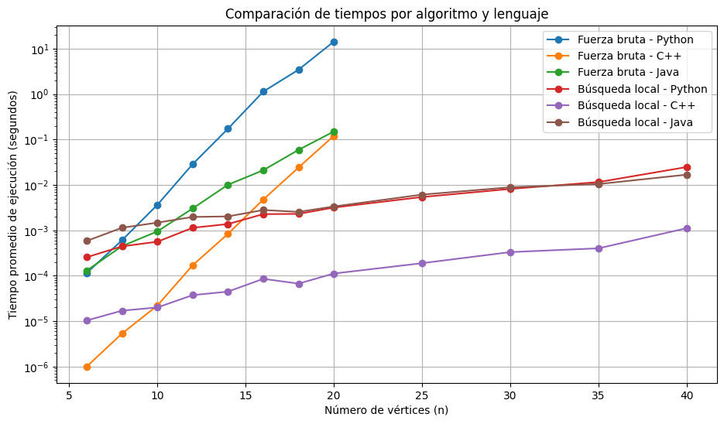
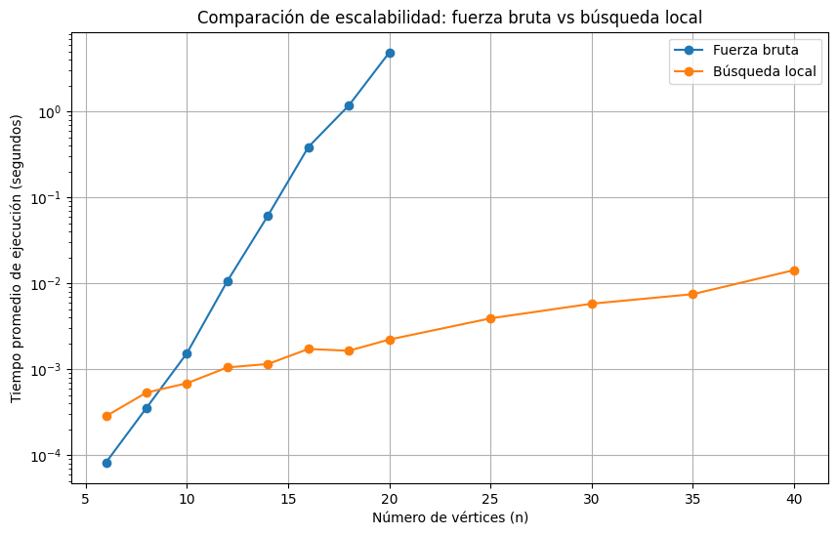
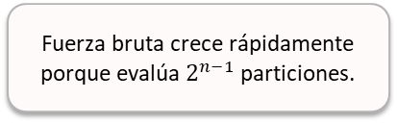
Resultados experimentales I
Comparación de tiempos y escalabilidad
Búsqueda local mantiene tiempos bajos al aumentar el número de vértices.
C++ tiende a ser más rápido, pero la mayor diferencia está en el enfoque algorítmico.

Slide 7
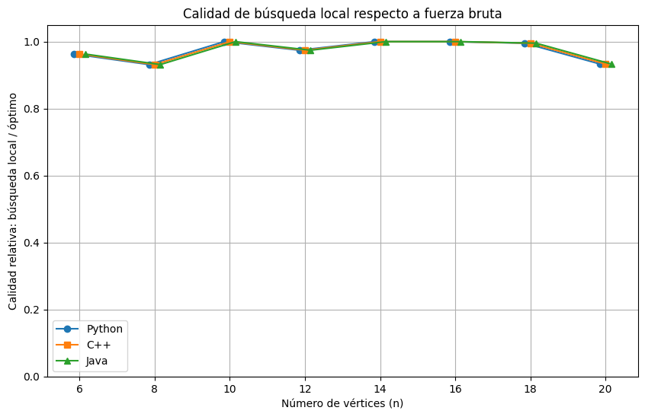
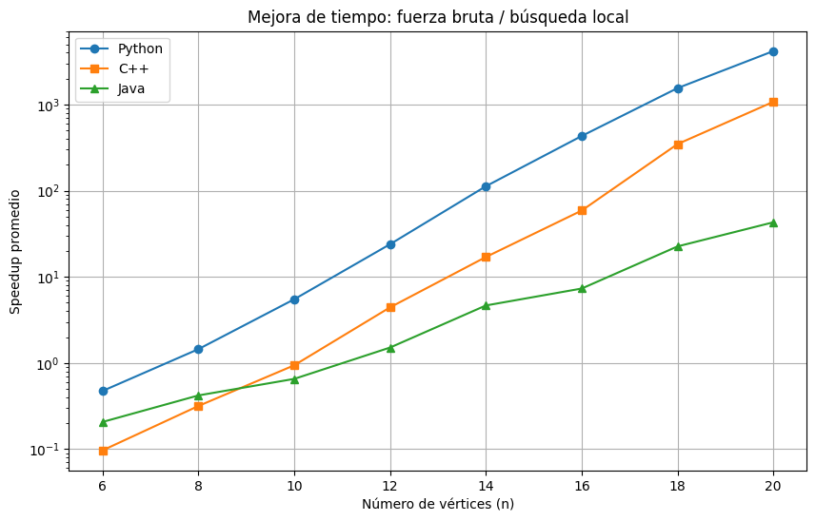
Resultados experimentales II
Calidad de solución, speedup y diferencia entre enfoques
Calidad cercana al óptimo en las instancias pequeñas comparables.
Speedup crece a medida que aumenta n.
El lenguaje cambia constantes; el enfoque cambia la escalabilidad.

Slide 8
Conclusiones
Aprendizajes
Limitaciones
Posibles mejoras
• Max-Cut muestra claramente la diferencia entre verificar y optimizar. • La fuerza bruta sirve como referencia exacta, pero no escala. • Las heurísticas permiten abordar tamaños mayores con buena calidad.
• Se usaron grafos generados aleatoriamente. • Hubo una repetición por instancia, por lo que falta analizar variabilidad. • Búsqueda local puede quedar atrapada en óptimos locales.
• Ejecutar más repeticiones con distintas semillas. • Probar grafos estructurados y casos adversos. • Comparar con heurísticas más avanzadas, como simulated annealing o GRASP.
Conclusión general: para problemas NP-completos, una solución exacta es útil para validar, pero las heurísticas son necesarias para trabajar con instancias grandes.

Slide 9
Problema NP-Completo:
Max-Cut
Integrantes:
Daniella Lecanda G.
Elías Gabriel Pérez Uribe
Curso: Optimización
Profesor: Luis Fuentes L.
NRC: 7924
Fecha: 04/05/2026

